Slide 1
Выпускная квалификационная работа по курсу «Data Science» Тема: Прогнозирование конечных свойств новых материалов (композиционных материалов)
Кроткевич Анна Владимировна

Slide 2
Постановка задачи
Описание исходных данных и целевых переменных
Имеются 2 датасета с данными о начальных свойствах компонентов композитов:
X_bp.xlsx и Х_nup.xlsx
X_bp содержит: 10 признаков и 1023 строк
X_nup содержит: 3 признака и 1040 строк
Объединённый датасет для работы содержит 13 признаков и 1023 строки
Нужно спрогнозировать признаки (из датасета X_bp):
модуль упругости при растяжении,
прочность при растяжении,
соотношение матрица-наполнитель.

Slide 3
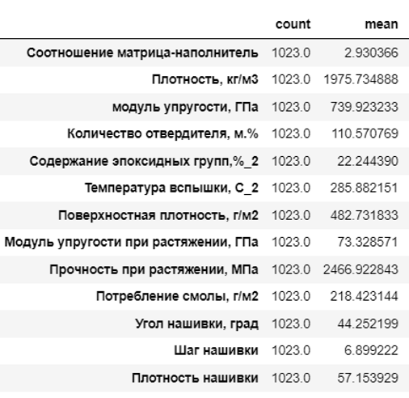
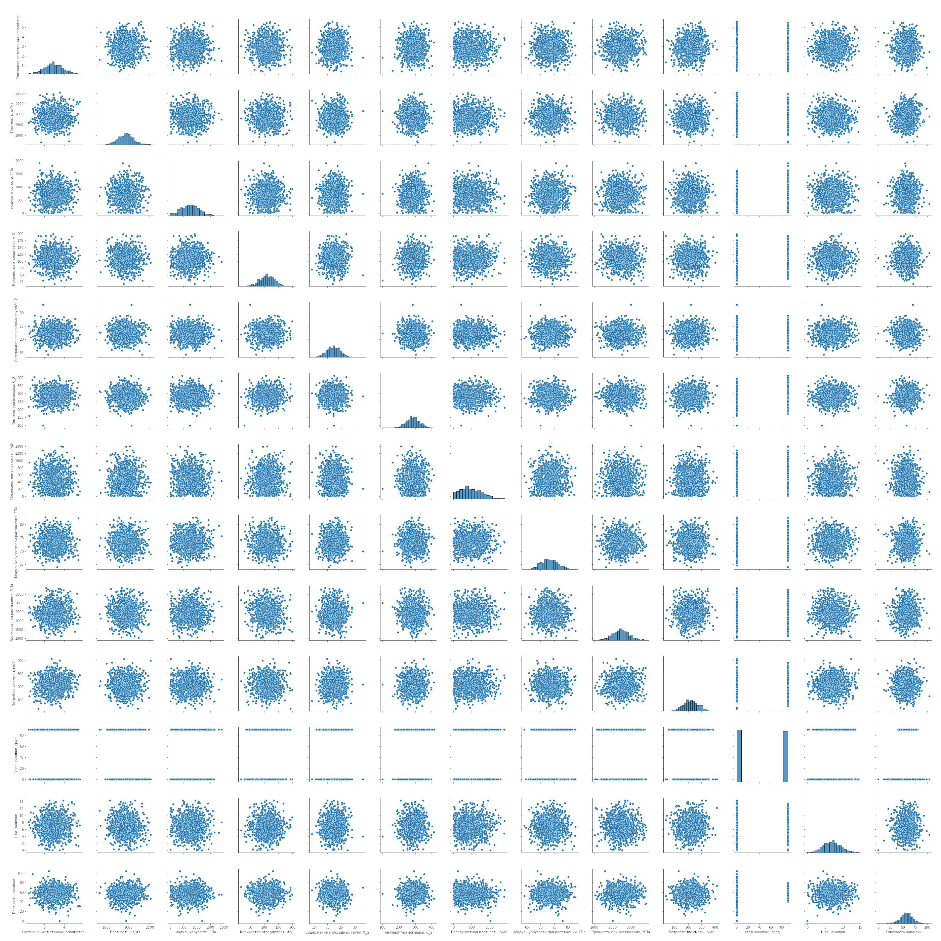
Разведочный анализ
Статистика, распределение, выбросы,
пропуски, корреляция
Пропусков нет, выбросы есть, распределение нормальное почти у всех признаков
Корреляции
не наблюдается

Slide 4
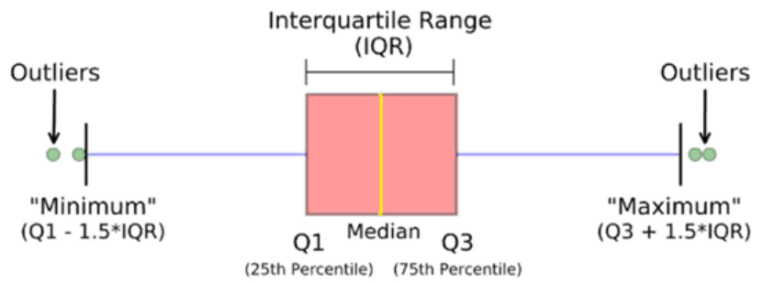
Предобработка данных
Удаление выбросов, выборки, нормализация
Выбросы удалены по методу межквартильных расстояний.
После удаления выбросов в датасете 936 строк и 13 признаков
Для каждой целевой переменной (y) - отдельная выборка (X) из оставшихся 12 признаков
для Модуля упругости и Прочности при растяжении
для Соотношения м.-н.
Train - 70% test - 30%
MinMaxScaler только X
MinMaxScaler до разделения на X и y

Slide 5
Разработка и обучение моделей
Модели для Модуля упругости и Прочности при растяжении
LinearRegression, Lasso, Ridge, SVR, KNeighborsRegressor, DecisionTreeRegressor RandomForestRegressor, GradientBoostingRegressor.
Модели запускались одной функцией (run_regressors, написанной при помощи метода def) с метриками - коэффициент детерминации (R2), MSE и MAE, использовалась кросс-валидация, количество блоков равно 10, возвращающей список моделей и средние значения указанных метрик, сортировка по уменьшению R2.
Сначала модели запускались с гиперпараметрами по умолчанию, потом осуществлялся подбор гиперпараметров по новой функции для запуска подбора гиперпараметров классом GridSearchCV, возвращающий список моделей с лучшими параметрами.
Модели с подобранными гиперпараметрами запускались функцией run_regressors для вывода метрик на обучении, метрики сравнивались, и тремя лучшими моделями делались предсказания, предсказания визуализировались на графике вместе с тестовыми значениями, снимались финальные метрики с результатов прогнозов и выбиралась лучшая модель отдельно для Модуля упругости и для Прочности при растяжении.

Slide 6
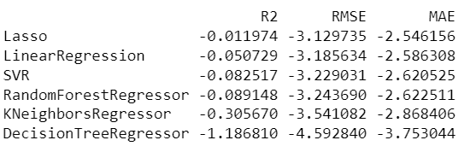
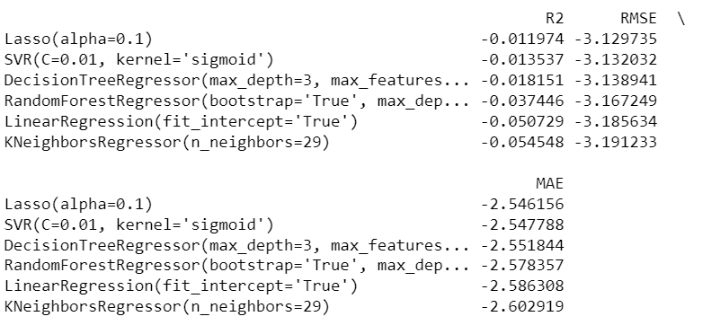
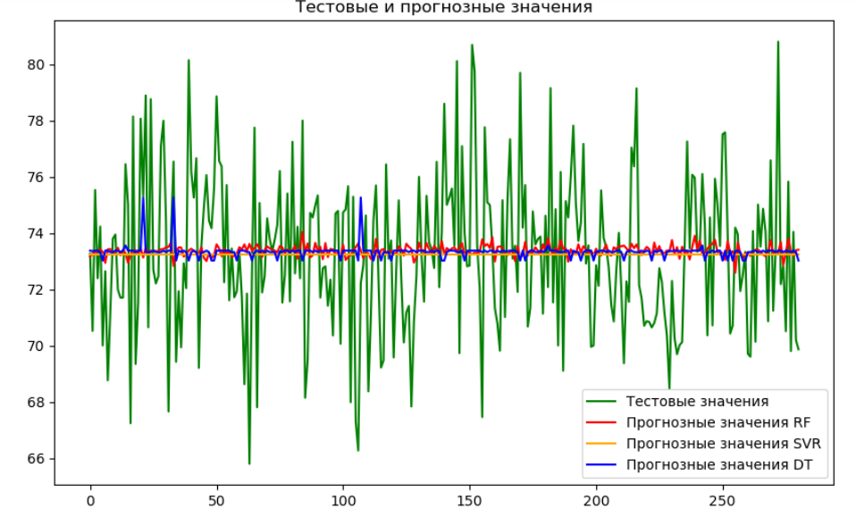
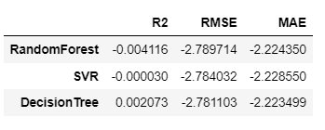
Разработка и обучение моделей
Модели для Модуля упругости при растяжении (Результаты)
Метрики на обучении моделей с параметрами по умолчанию
Метрики на обучении моделей с подобранными гиперпараметрами
Предсказания лучших моделей SVR, DecisionTreeRegressor, RandomForestRegressor c подобранными параметрами
Метрики на тесте 3х лучших моделей
Итог: Лучшая модель - DecisionTreeRegressor(max_depth=3, max_features=2, min_samples_ leaf=7, random_state=42, splitter =‘ random')

Slide 7
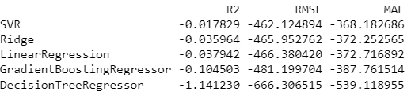
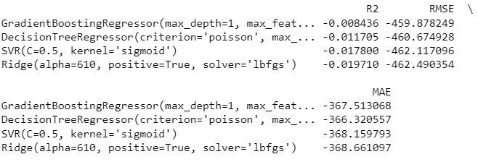
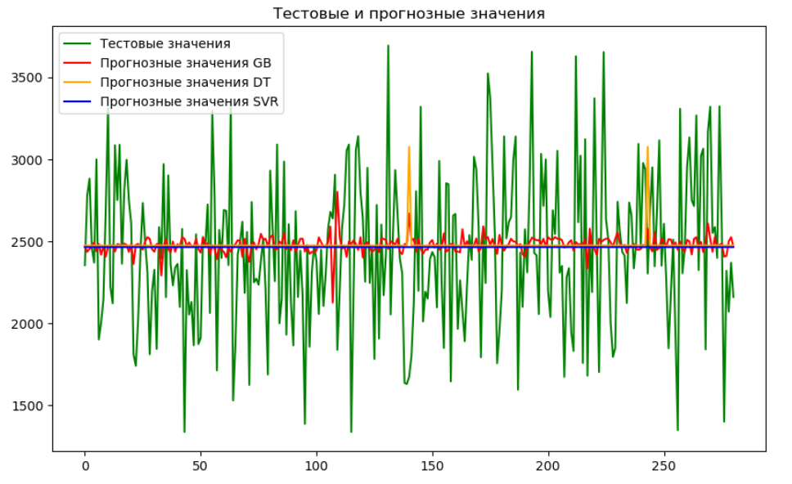
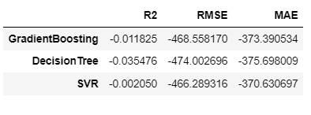
Разработка и обучение моделей
Модели для Прочности при растяжении (Результаты)
Метрики на обучении моделей с параметрами по умолчанию
Метрики на обучении моделей с подобранными гиперпараметрами
Предсказания лучших моделей SVR, DecisionTreeRegressor, RandomForestRegressor c подобранными параметрами
Метрики на тесте 3х лучших моделей
Итог: Лучшая модель - SVR(C=0.5, kernel='sigmoid')

Slide 8
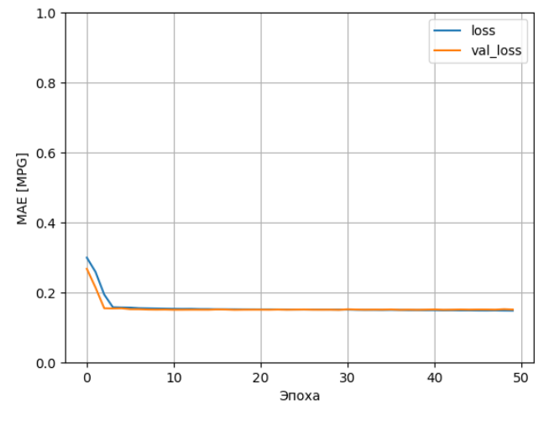
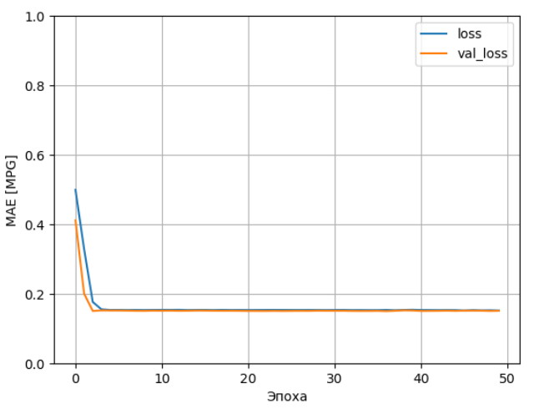
Разработка и обучение моделей
Нейросеть для прогнозирования Соотношения матрица-наполнитель
Нейронная сеть 1 keras.Sequential:
входной слой для 12 признаков;
выходной слой для 1 признака;
скрытых слоев: 2;
нейронов на каждом скрытом слое: 8;
активационная функция скрытых слоев: relu;
оптимизатор: Adam;
loss-функция: MeanAbsoluteError.
Нейронная сеть 2 keras.Sequential :
входной слой для 12 признаков;
выходной слой для 1 признака;
скрытых слоев: 3;
слоев Dropout с параметром 0.12: 3
нейронов на каждом скрытом слое: 8;
активационная функция скрытых слоев: relu;
оптимизатор: Adam;
loss-функция: MeanAbsoluteError.
Обучение :
пропорция разбиения данных на тест и вал: 30%;
количество эпох: 50

Slide 9
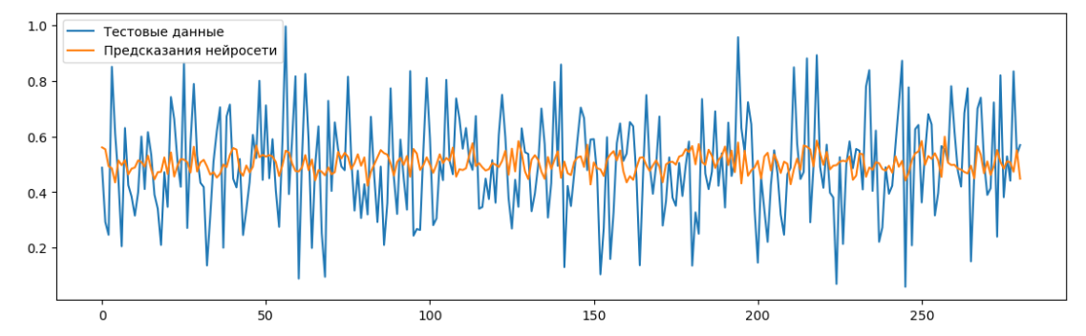
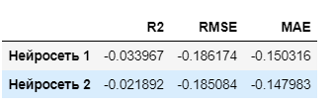
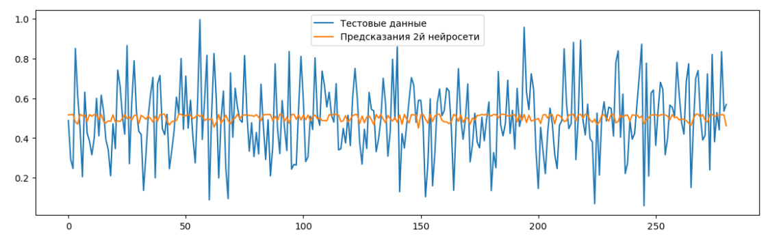
Нейросети
Итог: Вторая нейронная сеть отработала немного лучше. Хотя обе дали предсказания хуже усреднения (отрицательный R2)
Визуализация предсказаний и тестовых значений нейросетей 1, 2

